Slide 1





Desatero problémů Chrudimi 2019 - 2020

Slide 2
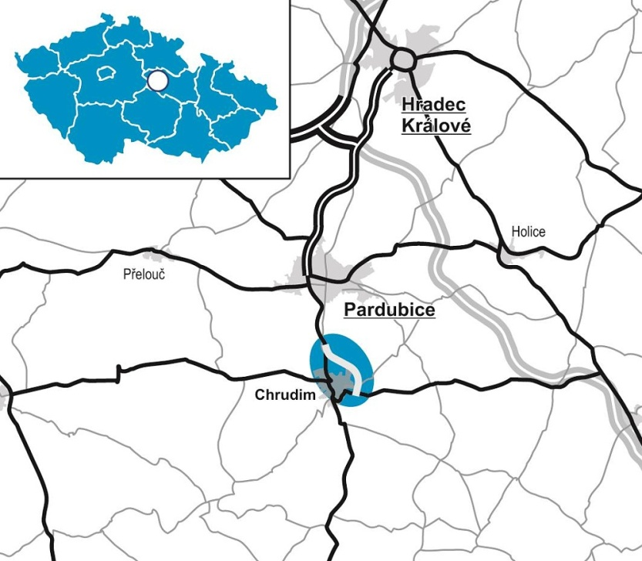
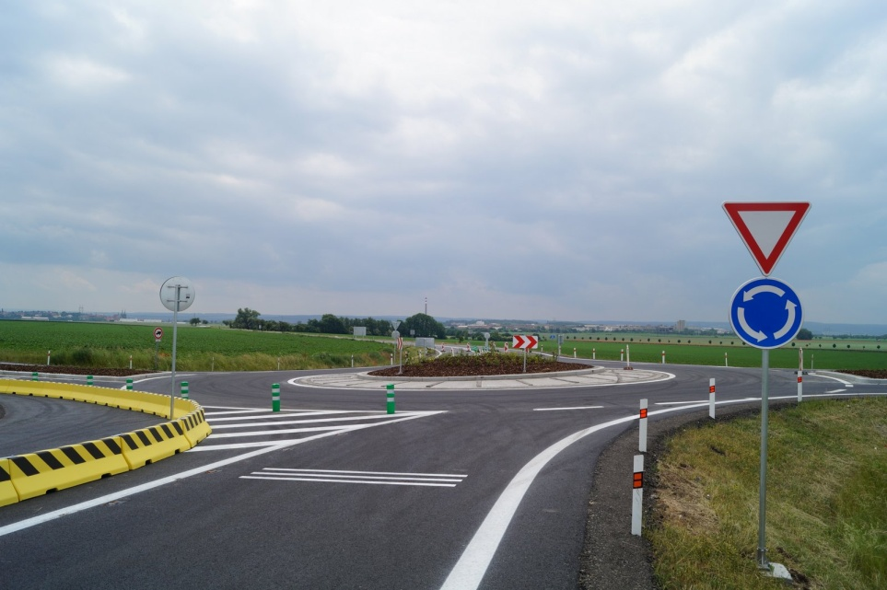
Realizovat 3. část obchvatu ve spolupráci s ŘSD - zklidnit ulici Čáslavskou a napojit areál bývalé Transporty
řeší ŘSD
je vypracována studie proveditelnosti v několika variantách

Slide 3
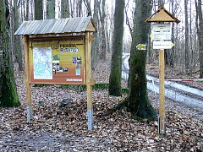
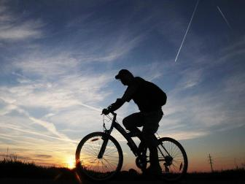
Vybudovat cyklostezku na Podhůru
Problémy s pozemky
Zpracovaný projekt pro územní rozhodnutí
Do doby majetkového vyřešení pozemků není možné zadávat další stupně projektových dokumentací

Slide 4
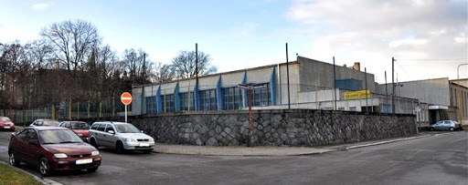
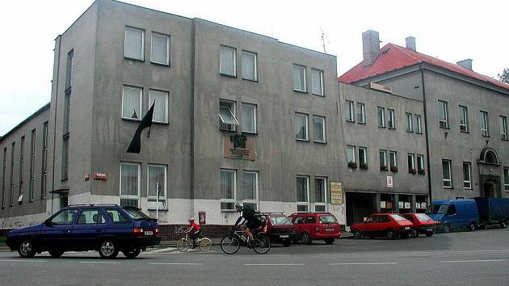
Modernizovat sportovní halu a sokolovnu na Tyršově náměstí
Pracovní skupina pro sportovní halu
Spolupráce s komisí sportovní
Podnikají se přípravné kroky k rekonstrukci stávající sportovní haly

Slide 5
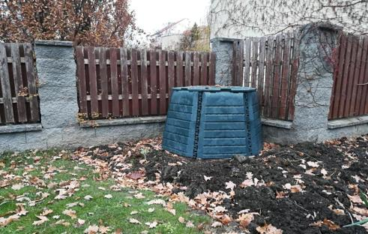
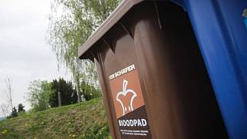
Zajistit a realizovat sběr biologického odpadu z domácností plošně na celém území města
Kompostéry u rodinných domů
Podaná žádost o financování nákupu popelnic na bioodpad
Pilotní projekt – popelnice na bio rodinných domů

Slide 6
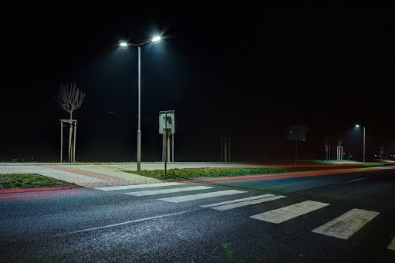
Řešit rekonstrukci veřejného osvětlení s cílem snížit světelný smog a uspořit energii
V roce 2019 proběhla rekonstrukce veřejného osvětlení v ulici Václavská
Ve všech nových lokalitách je instalováno veřejné osvětlení v provedení LED s důrazem na snížení světelného smogu – přednádražní prostor,
Do těchto standardů jsou směřováni i developeři na soukromých lokalitách

Slide 7
Vybudovat sjezd ke sportovištím
Zařazeno do investičních akcí letošního roku
Připravuje se výběrové řízení na zhotovitele stavby

Slide 8
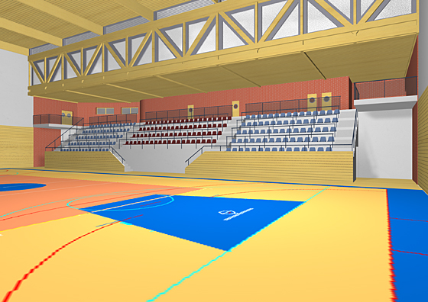
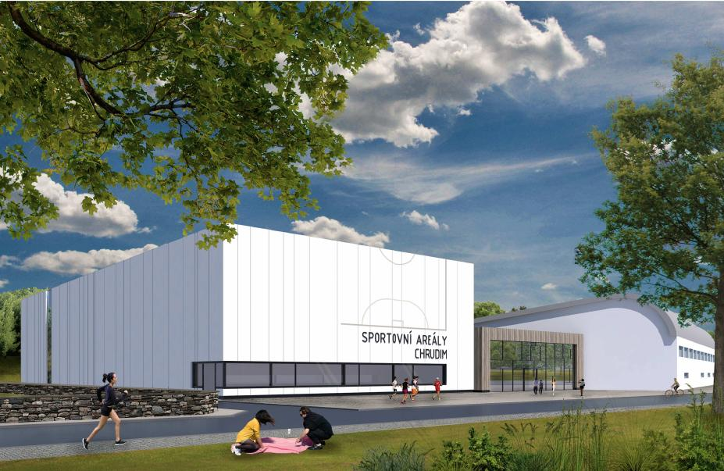
Podpořit výstavbu nové sportovní haly u zimního stadionu
Činnost pracovní skupiny pro sportovní halu
Probíhá změna ÚP č.2 – umožní stavbu nové sportovní haly v území mezi stadiony zimním a letním

Slide 9
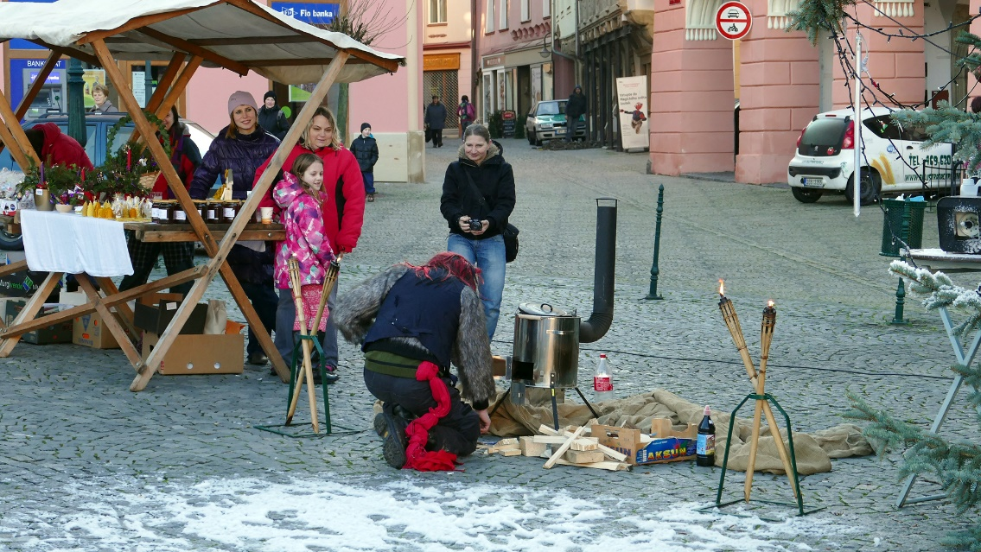
Oživit vánoční trhy, pro všechny trhy pořídit nový mobiliář
Nový ředitel CHB
Připravuje se výroba nových dřevěných stánků
Připravuje se nová koncepce vánočních trhů

Slide 10
Zajistit dostupné bydlení pro sociálně znevýhodněné
Zpracovaná koncepce bydlení pro město Chrudim – rozděleno na sociální bydlení (snížený nájem), dostupné ( pro mladé rodiny, seniory, veřejný zájem) a nedotované
Plánuje se příprava 2 projektů pro budoucí podání dotace
Realizace nejblíže 2022 - 2023

Slide 11
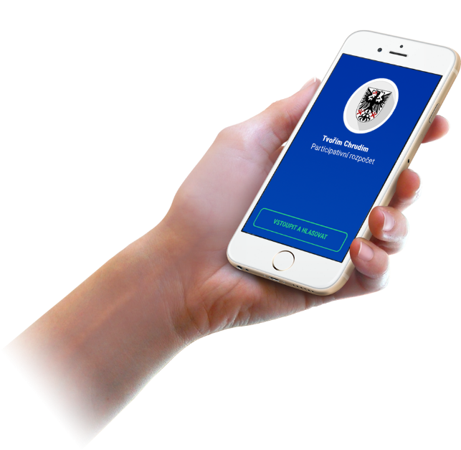
Zavádění mobilního rozhlasu
Nový systém zaměřený na komunikaci s veřejností
SMS, e- maily, zprávy v aplikaci Mobilní rozhlas, hlasové zprávy, ankety, participativní rozpočet
Hlášení závad ve městě
Informace o odpadech, uzavírkách
Kultura, sport, zprávy z radnice, pro zahrádkáře, seniory, rodiče na MD apod.
Registrace prostřednictvím formuláře nebo aplikace více www.mobilnirozhlas.cz

Slide 12

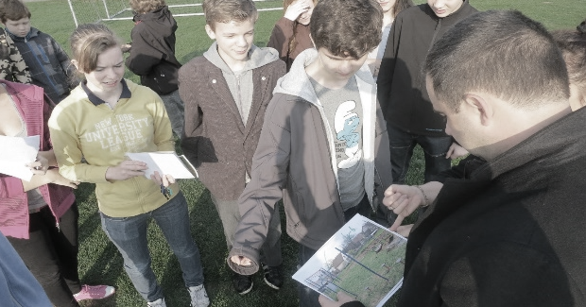
„Tvořím Chrudim”
Máte nápad, jak zlepšit naše město či místní část?
Lokální charakter (město Chrudim včetně místních částí – Medlešice, Vlčnov, Vestec, Markovice, Topol).
Úprava veřejných prostranství a veřejná prospěšnost.
Realizace na pozemcích nebo majetku ve vlastnictví města Chrudim.
Návrh může podat fyzická osoba starší 15 let s trvalým pobytem v Chrudimi.
Finanční částka vyčleněná bude ve výši max. 1 mil. Kč.
Návrhy mohou být podány v kategorii malých projektů do max. výše 500.000 Kč včetně DPH
Konzultace se zaměstnanci MěÚ – 25.3.2020 od 16:00 v přednáškovém sále Muzea
Veřejná prezentace a diskuze nad předloženými návrhy
Veřejné hlasování o návrzích

Slide 13
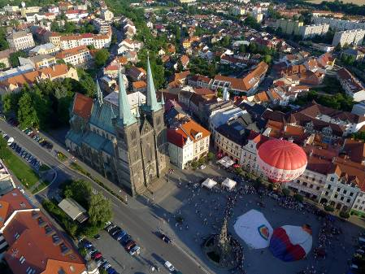
Děkujeme za pozornost.
frantisek.pilny@chrudim-city.cz
sarka.truneckova@chrudim-city.cz

